Slide 1
О.Уайльд “Мальчик- звезда”
Урок ценностных ориентаций и творческого письма в 5 классе
Учитель русского языка и литературы ГБОУ РС(Я) “Якутская кадетская школа- интернат”
Захарова Л.А.

Slide 2
Эпиграф: “При красоте тела невольно веришь в красоту души. При красоте души не замечаешь физического несовершенства”
И. Шевелев.
Вспомните самый запомнившийся эпизод из сказки О.Уайльда “Мальчик – звезда” и поделитесь со своими одноклассниками.

Slide 3
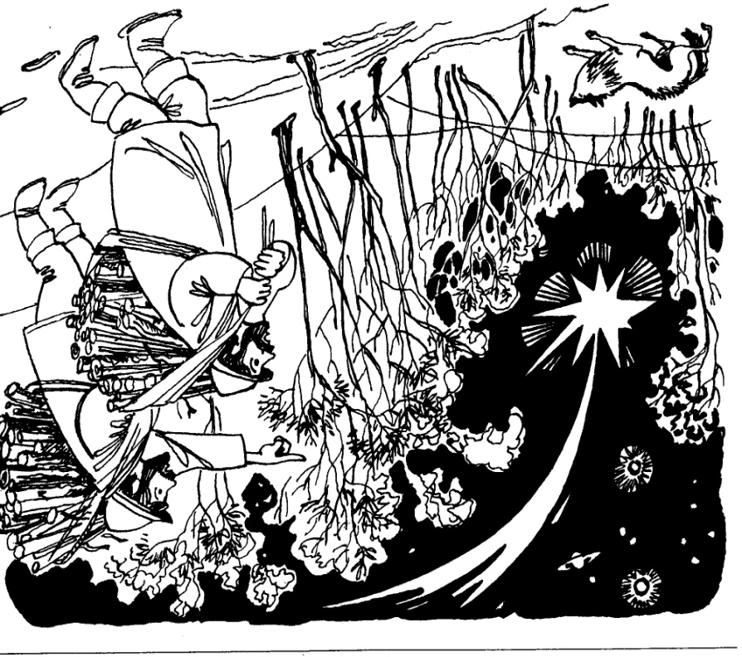
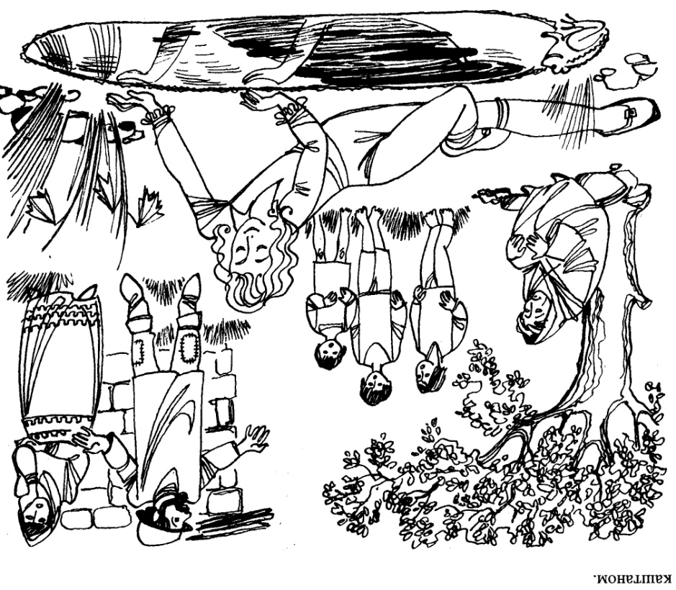
Слушая чтение отрывков, взятых из текста сказки, запишите в два столбика “ теплые” и “холодные” слова.

Slide 4
Прочитайте вслух свои записи

Slide 5
Подчеркните 2-3 слова в каждом столбике, какие захотите

Slide 6
Составьте с подчеркнутыми словами 1-2 предложения.

Slide 7
Прочитайте вслух свои записи

Slide 8
Напишите крупно слово “ГОРДЫНЯ” и запишите вокруг него свои ассоциации с этим словом.

Slide 9
Прочитайте вслух свои записи.
«Теплых» слов больше или «холодных»? Почему?

Slide 10
Ответьте письменно на вопрос:
“За что был наказан мальчик- звезда ?”
(10-15 минут)

Slide 11
Прочитайте свои тексты вслух

Slide 12
Рефлексия.
Что же вы открыли для себя сегодня?

Slide 13
Эпиграф: “При красоте тела невольно веришь в красоту души. При красоте души не замечаешь физического несовершенства”
И. Шевелев.
Домашнее задание (на выбор):
1.Согласен ли ты с афоризмом И.Шевелева? Используй в качестве доказательства своей мысли, текст О.Уайльда или другие известные тебе произведения литературы.
2.Сделай кадр диафильма по эпизоду разговора Мальчика- звезды с матерью. Еще раз прочитай текст сказки и выдели эпизоды, которые помогают проследить изменения в душе мальчика.

Slide 14
Использованная литература:
Вокруг тебя мир: Учебное издание. Авт.коллектив: А.Делетроз, В.Ю. Выборнова и др.,- М: Наука, 1996
Еремина Т.Я. Мастерские по литературе, –СПб :Паритет, 2003
Мухина И.А., Еремина Т.Я. Мастерские по литературе: интеграция инновационного и традиционного опыта: Книга для учителя,- СПб,2002

